Slide 1
Alcuni consigli sulla composizione del saggio filosofico
Lezione introduttiva al corso di preparazione delle Olimpiadi della filosofia
Prof. G.B. Rimentano

Slide 2
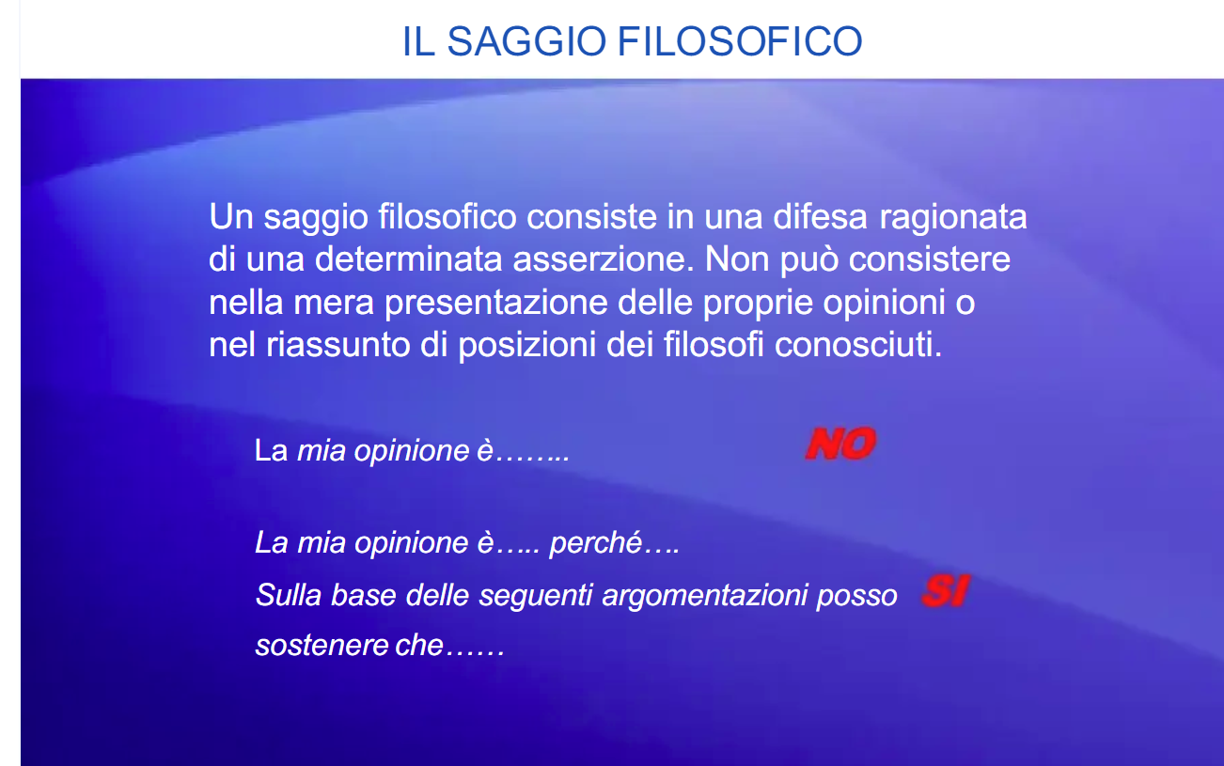

Slide 3

Il senso problematico sulle cose. Esistono diversi punti di vista su ogni questione
https://it.scribd.com/presentation/397719433/2d19ca978a5b9516a94f?secret_password=yVlfqO5oWSjzbTArFb8Z#fullscreen&from_embed

Slide 4
Problematizzare la questione posta dalla traccia
LEGGI CON ATTENZIONE PIU’ VOLTE LA TRACCIA
Prendi nota di tutti i punti che l'autore del testo proposto può aver omesso; se sei d'accordo - oppure non sei d'accordo - con l'autore del testo proposto, devi spiegare le tue ragioni.
Poniti domande come queste:
1. Il testo proposto si basa su informazioni false, ingiustificate o deboli?
2. Il testo proposto ha delle contraddizioni interne?
3. Le conclusioni del testo proposto sono errate?
4. Le conclusioni del testo proposto portano a involontarie conseguenze dannose per un gruppo o una classe di individui o alla società o all'umanità in generale?
Cerca di limitare ogni argomento nell’ambito di un solo paragrafo.
Cerca di anticipare le obiezioni alla tua tesi.

Slide 5
Argomentare ≠ Dimostrare
(C.Perelman, L. Olbrecht Tyteca, Trattato sull’argomentazione. La nuova retorica, 1958)

Slide 6
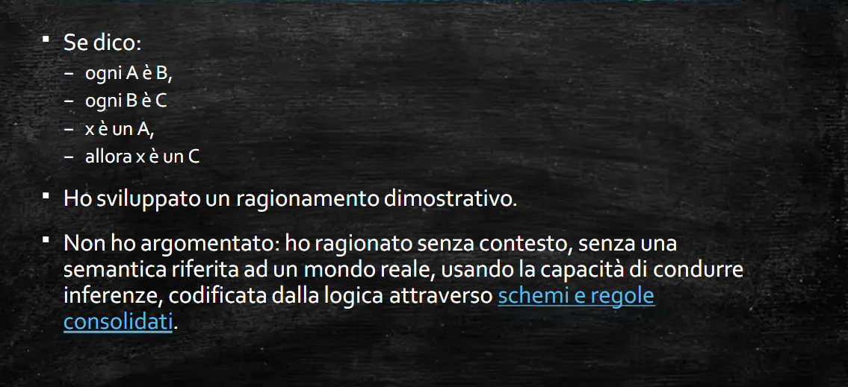
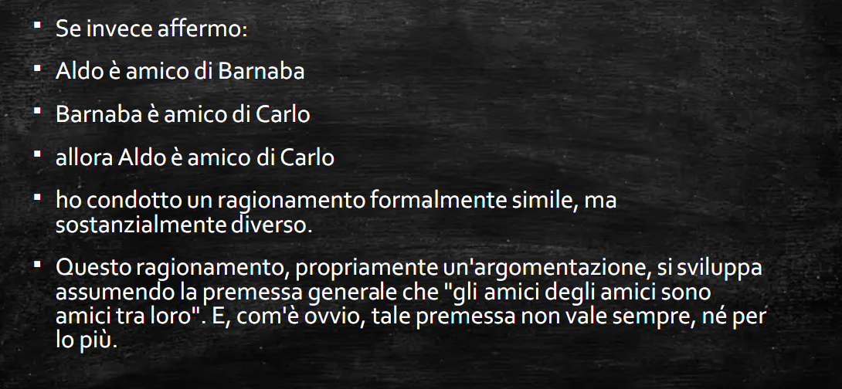
Esempio
Dimostrazione
Argomentazione

Slide 7
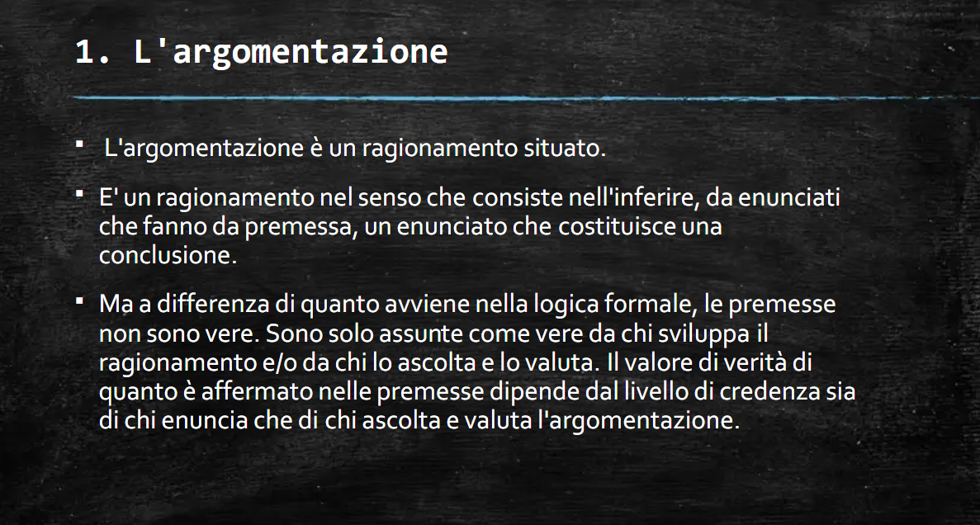

Slide 8
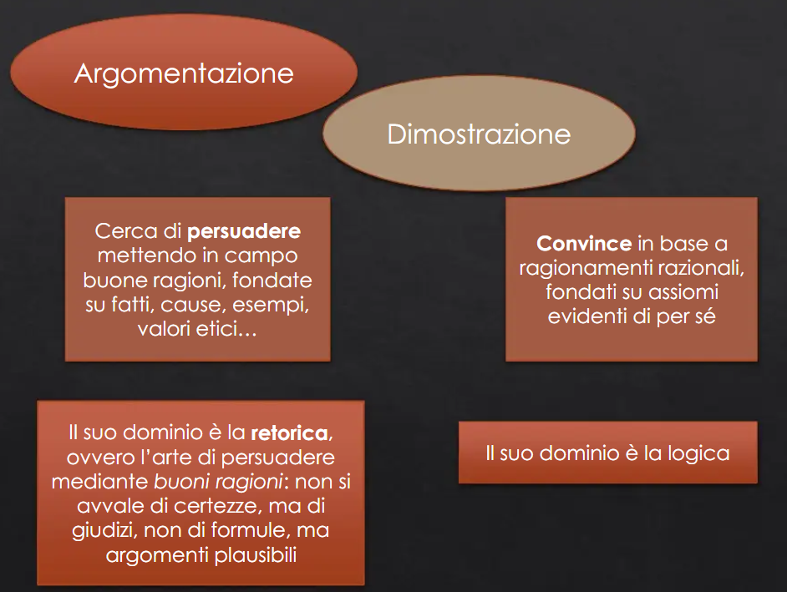

Slide 9
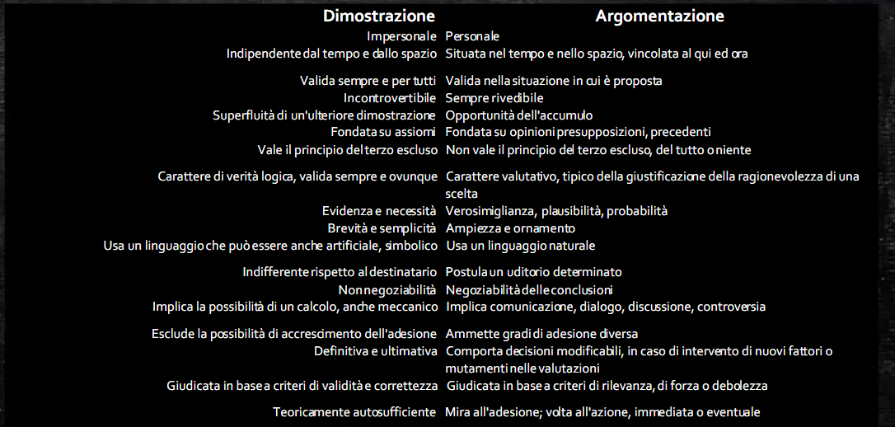

Slide 10
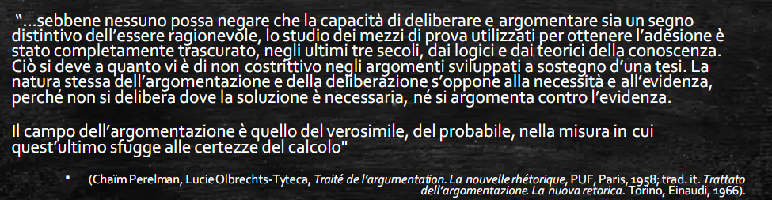

Slide 11
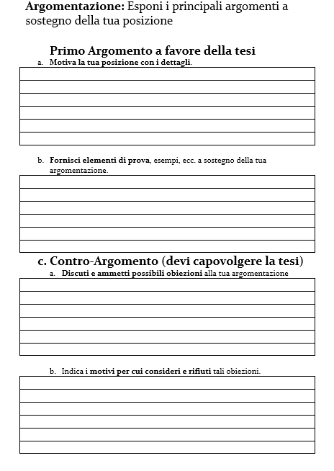
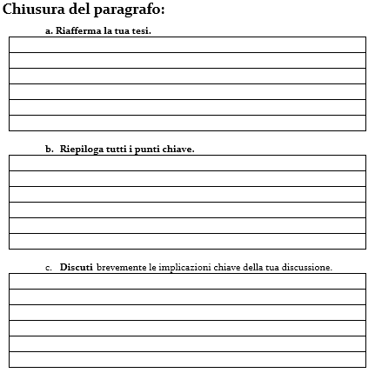

Slide 12
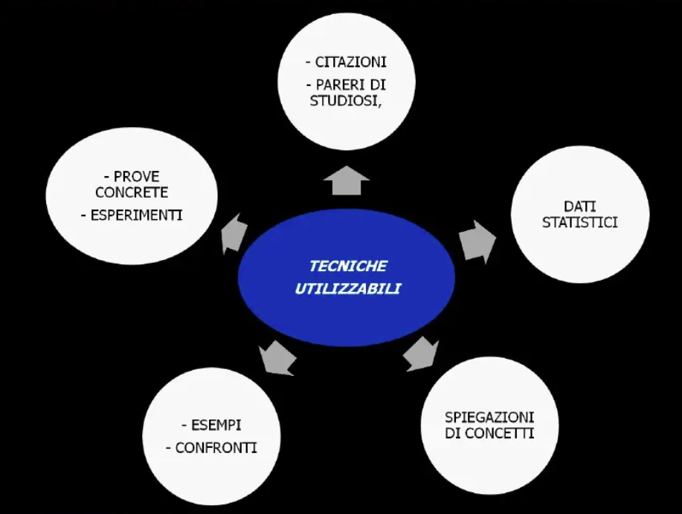
Diversi modi di portare argomenti a sostegno di una propria tesi

Slide 13
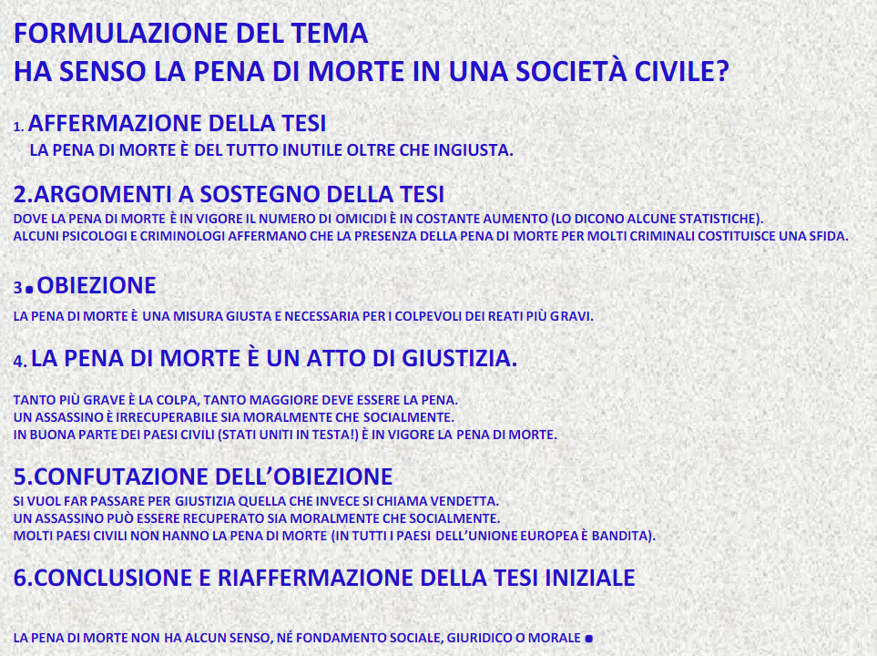
Un esempio di argomentazione/confutazione di una contro-argomentazione

Slide 14
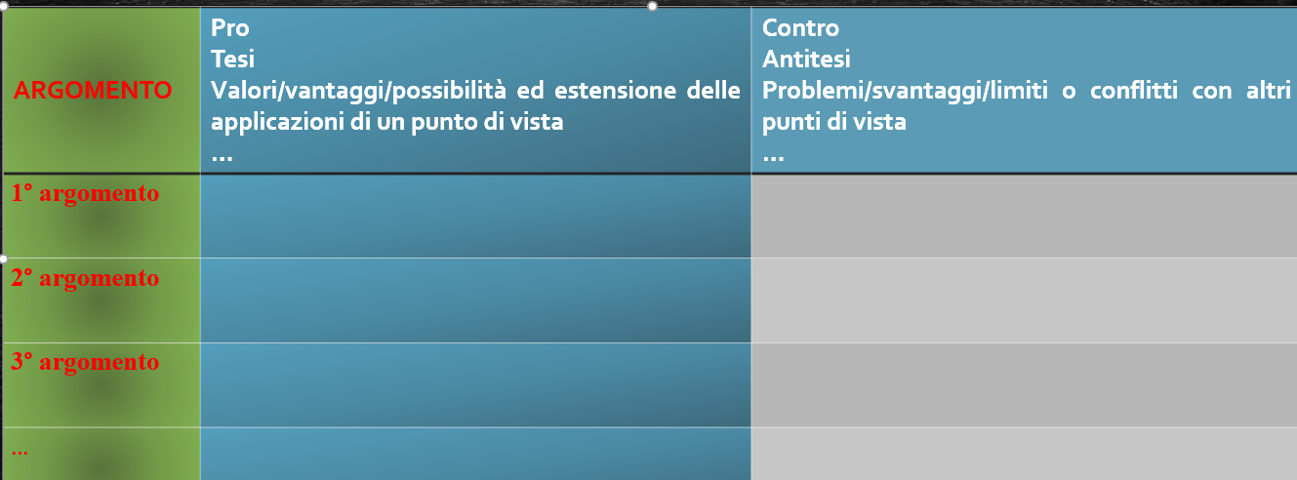
Esercitazione
“Bisogna sempre dire cio’ che si pensa”: dopo aver riflettuto, stendi un elenco con argomentazioni a favore di questa tesi e un elenco con argomentazioni contrarie.

Slide 15
Punteggiatura, paragrafazione e titolazione, uso dei connettivi
Nella costruzione di un testo argomentativo ha grande importanza il corretto utilizzo dei connettivi testuali (preposizione, congiunzioni, avverbi): essi segnalano o esplicitano i passaggi in cui si articola il tuo ragionamento (quindi il tuo testo) e permettono così di riconoscere le relazioni tra le componenti dell’argomentazione.
E’ importante che le varie parti (= paragrafi) del testo siano collegate tra loro in modo coerente (sensato dal punto di vista testuale) e coeso (unito). E’ importante andare a capo dopo la conclusione di ogni paragrafo e titolare ogni parte significativa della nostra argomentazione per evidenziarla meglio al lettore.
Fondamentale anche l’uso della punteggiatura. Usare le virgole; i due punti prima di aggiungere qualcosa di esplicativo a quanto detto in precedenza o per elencare; il punto e virgola in elenchi complessi (come nel nostro caso) o per cesure tra pensieri in qualche modo collegati tra loro; usare il punto appena possibile.
Come si fa a rendere i paragrafi coesi e coerenti? Collegandoli tra loro secondo un ordine gerarchico e logico, servendoti dei connettivi più appropriati.
I connettivi testuali sono di 2 tipi:
- CONNETTIVI GERARCHICI;
- CONNETTIVI LOGICO - SEMANTICI

Slide 16
CONNETTIVI GERARCHICI
Hanno la funzione di ordinare i PARAGRAFI del testo, secondo una GERARCHIA di importanza; essi costituiscono la coesione esterna del testo argomentativo perché mettono in evidenza la successione dei vari argomenti. Eccone alcuni esempi:
- per presentare il primo argomento: IN PRIMO LUOGO …, PER COMINCIARE…, INNANZITUTTO…, PRIMA DI TUTTO…, PER PRIMA COSA…, ecc.
- per presentare il secondo argomento: IN SECONDO LUOGO … , INOLTRE …, IN AGGIUNTA A CIO’…, SECONDARIAMENTE…, POI… ecc.
- per presentare l’ultimo argomento: INFINE …, PER CONCLUDERE …, PER FINIRE …, ecc.
- per introdurre un’opposizione di idee (= antìtesi): MA…, DA UNA PARTE … DALL’ALTRA…, D’ALTRO CANTO…, ALCUNI RITENGONO CHE…, ALTRI PENSANO CHE…; GLI UNI SOSTENGONO CHE…, GLI ALTRI, AL CONTRARIO …; DA UNA PARTE C’è CHI SOSTIENE…, DALL’ALTRA INVECE…; ecc.
- per introdurre una conseguenza logica: DI CONSEGUENZA…, DUNQUE…, NE CONSEGUE CHE…, IL RISULTATO È CHE…, ecc.
- per esprimere le proprie idee ( solo nella sintesi !!! ): DAL MIO PUNTO DI VISTA…, PER QUANTO MI RIGUARDA…, LA MIA OPINIONE E’ CHE…, RITENGO CHE …, SONO GIUNTO ALLA CONCLUSIONE CHE…, ecc.

Slide 17
CONNETTIVI LOGICO – SEMANTICI
All’interno dei singoli paragrafi, puoi servirti dei cosiddetti connettivi “LOGICO – SEMANTICI” quelli che regolano la coesione interna ai singoli paragrafi, esplicitando o evidenziando i passaggi logici del tuo ragionamento.
I connettivi logico – semantici principali sono i seguenti:
- CONNETTIVI CAUSALI : servono per introdurre le argomentazioni a sostegno della tesi (INFATTI…, NON A CASO…, DATO CHE…, POICHE’…, PERCHE’ …);
- CONNETTIVI AGGIUNTIVI: vanno usati per aggiungere ulteriori argomentazioni (E…, ANCHE…, INOLTRE, PER DI PIU’, AGGIUNGIAMO IL FATTO CHE …);
- CONNETTIVI CONCESSIVI: si usano per introdurre le eventuali obiezioni alla tesi o al discorso presentato (SEBBENE, NONOSTANTE CIO’, AMMETTENDO CHE…, ANCHE SE E’ VERO …, SE E’ VERO CHE … );
- CONNETTIVI AVVERSATIVI: si usano per confutare ( = ribattere un’affermazione per dimostrarla errata o infondata ) le eventuali obiezioni (MA…, INVECE…, PER ALTRO…, TUTTAVIA… );
- CONNETTIVI CONCLUSIVI: introducono la sintesi , cioè la conclusione del ragionamento (QUINDI…, PERCIO’…, DUNQUE…, IN CONCLUSIONE…, CONCLUDENDO …)

Slide 18
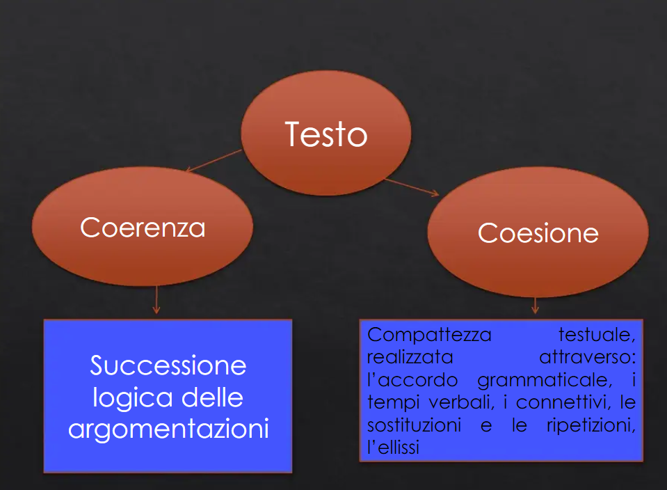
Coerenza e coesione del testo

Slide 19
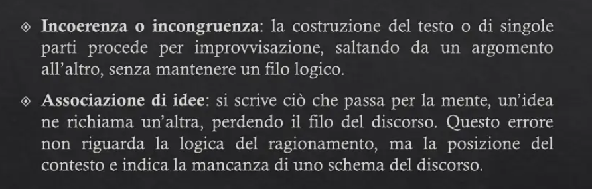
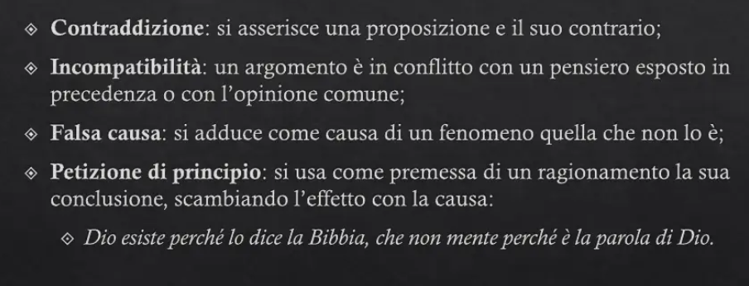
Principali errori di ragionamento da evitare

